Slide 1
Java实验七
GUI和JDBC数据库编程

Slide 2
实验要求
用NetBeans开发 图书管理系统
在SQLServer里新建一个名为BookDB的图书数据库，并创建Book表
计算机科学技术学院 赵卓君

Slide 3
表中字段的设计
表名 | 字段 | 数据类型 | 说明
Book （图书） | BookID | varchar(20) | 图书编号（主键）
 | BookName | varchar(100) | 图书名称
 | Author | varchar(50) | 作者
 | Press | varchar(50) | 出版社
 | PressDate | datetime | 出版日期
 | Status | char(4) | 图书在库的状态（在库或借出）
计算机科学技术学院 赵卓君

Slide 4
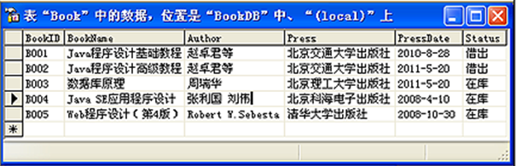
表中输入测试数据
计算机科学技术学院 赵卓君

Slide 5
创建NetBeans工程
在NetBeans中创建一个Java应用程序，使用纯Java方式连接数据库，并对Book表中的数据进行信息维护和查询（如图所示）
计算机科学技术学院 赵卓君

Slide 6
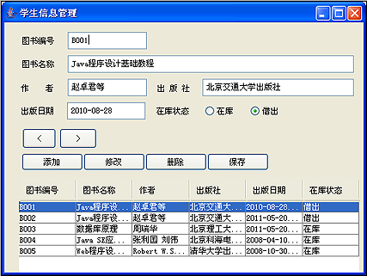
Book表的信息维护界面设计
计算机科学技术学院 赵卓君

Slide 7
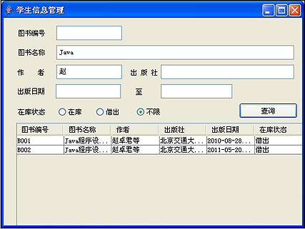
Book表的查询界面设计
计算机科学技术学院 赵卓君

